Slide 1

Creator Suppot DAO
“Buy Me A Coffee”를 넘어선 참여형 후원 플랫폼
전자공학부
지능형ICT융합전공
20201500 최진우

Slide 2

목차
a table of contents
1
왜 만드는가? 에 대한 동기
2
핵심 흐름
3
보안
4
프론트엔드

Slide 3
분류 | 사용 기술 및 도구
LLM | ChatGPT
토큰 표준 | ERC-20
API/라이브러리 | ethers.js, MetaMask, Etherscan 링크/조회
데이터 출처 | 스마트컨트랙트에 저장된 후원 기록, Proposal, 투표 결과, 토큰 잔액
결과물 표시 방식 | HTML/JS 프론트엔드에서 후원, Proposal 조회, 투표, 상태, 랭킹 표시
구현 환경 | Solidity, Remix, Sepolia 테스트넷

Slide 4
Part 1
왜 만드는가? 에 대한 동기
기존에 구현했던 DApp
해결 방향, 추가 내용
- 후원자 참여형 구조 추가 (Proposal 생성, 투표)
- 사용자 -> 후원 -> 종료
- DAO의 일부 개념 사용하는 구조로 확장
- 단방형 구조
- 후원금 사용 목적에 따라 일반 후원과 Proposal 전용 후원 분리
- 참여 요소 부족
- 보안 요소 추가
- 후원 이후 활용 과정 불투명
- Proposal 기반 자금 집행 구조 추가

Slide 5
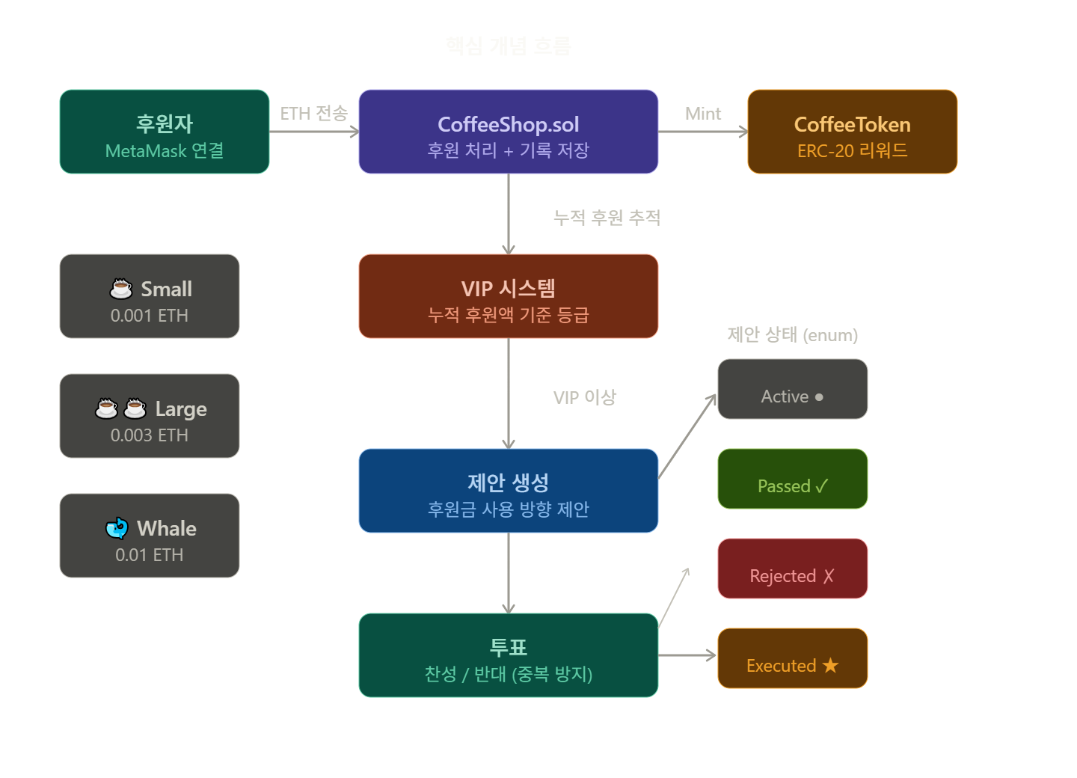
Part 2
핵심 흐름
1. MetaMask 연결 및 후원
2. 일반 후원 / Proposal 전용 후원 선택
3. 후원 기록 저장 및 토큰 지급
4. 누적 후원 기반 VIP 판별
5. VIP + 10 CoffeeToken 사용 Proposal 생성
6. Proposal 상태 관리
7. 통과 및 실행된 Proposal 기반 자급 집행제안 실행
* 일반 후원금 : owner가 직접
출금 가능
* Proposal 전용 후원금
: 실행 완료된 Proposal이 있어야
출금 가능

Slide 6
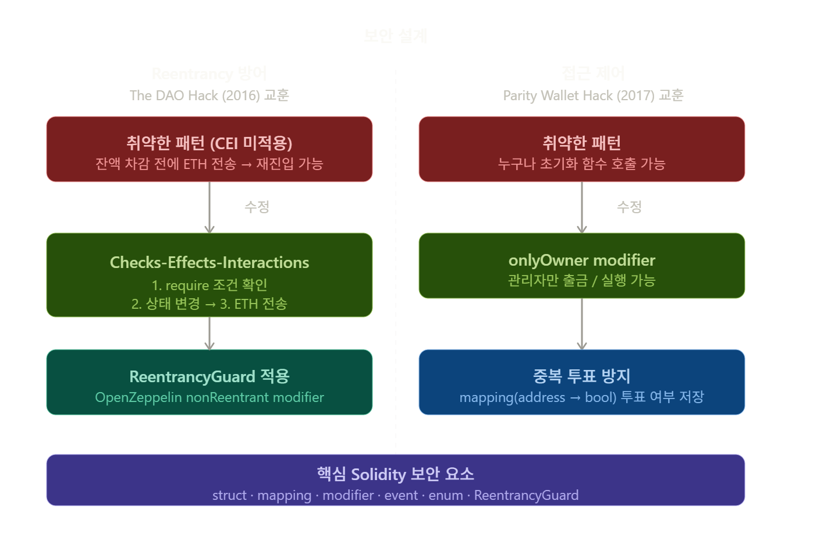
Part 3
보안
1. The DAO Hack 기반 Reentrancy 대응
2. CEI 패턴 적용
3. ReentrancyGuard 적용
4. onlyOwner 기반 접근 제어
5. 중복 투표 방지
6. Proposal 상태 검증

Slide 7
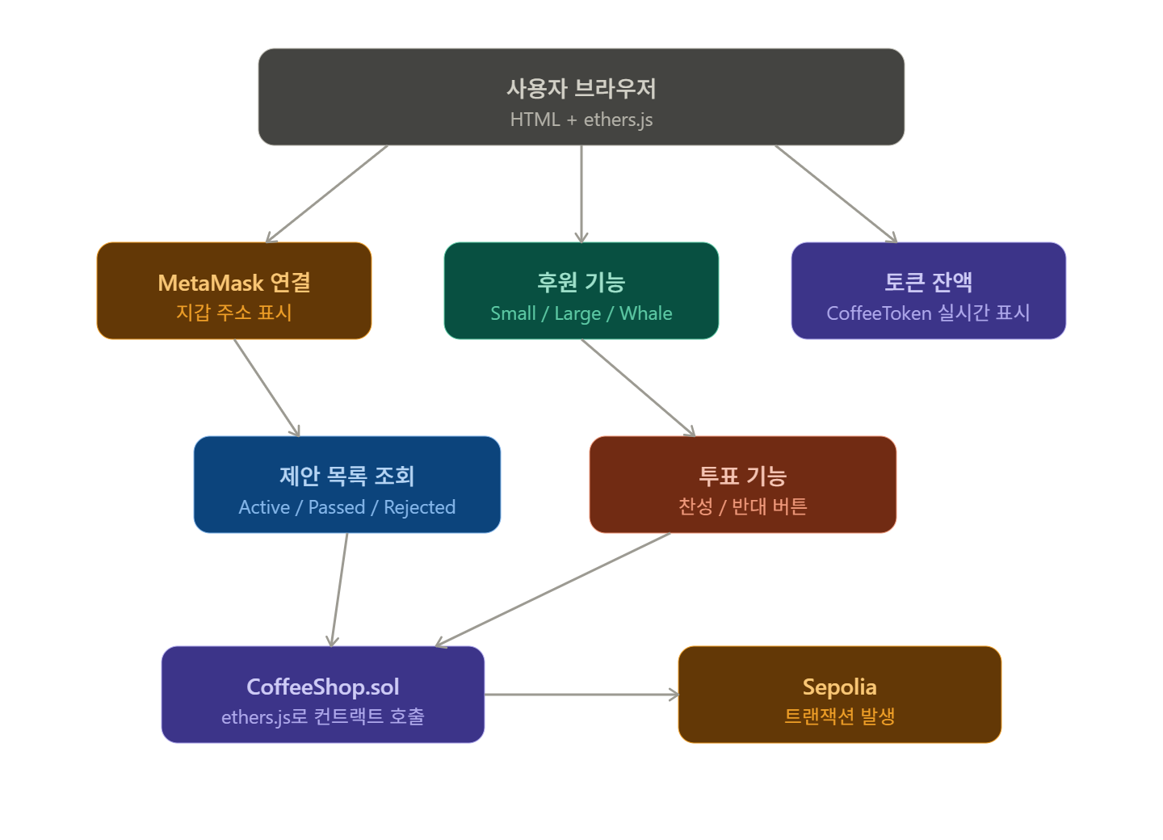
Part 4
프론트엔드
MetaMask 연결
-> Smart Contract 호출
-> 실시간 상태 조회 및 투표 기능 제공
- 일반후원/Proposal 전용 후원 UI 관리
- 후원 로그 및 Proposal 상태 표시
- Proposal 전용 자금 상태 확인 가능

Slide 8

감사합니다

